Slide 1

ProCo
ProCo - удобный инструмент управление личной информацией.
Проект Сычева Егора, Грефенштейн Романа и Лопатина Андрея

Slide 2

Тема проекта: ProCo
ProCo - это web-приложение для создания и управления личного профиля человека, портфолио, персональных карточек. Это универсальная адресная книжка нового поколения.
Кластер проекта
Практикоориентированный.

Slide 3
Проблема: нехватка единого решения
Существующие инструменты для хранения контактной информации часто неудобны и неполнофункциональны. Они не предлагают комплексного решения для управления всей информацией о людях.
Разрозненность
Отсутствие интеграции
Ограниченный функционал
Данные о людях хранятся в разных приложениях и документах, создавая путаницу и затрудняя доступ к необходимой информации.
Невозможность объединить всю информацию о человеке в одном месте, что приводит к потере времени и усилий при поиске нужных данных.
Многие инструменты не предлагают возможность создания подробных профилей, управления взаимосвязями между людьми и т.д.

Slide 4

Решение: ProCo - универсальная адресная книжка
ProCo решает проблему разрозненности информации, предлагая удобную и интуитивно понятную платформу для хранения и управления данными о людях.
1
Единое хранилище
2
Управление взаимосвязями
Создайте подробные профили людей, включая контактную информацию, биографию, документы и многое другое.
Создавайте группы и связывайте людей между собой, чтобы просто отслеживать отношения и взаимодействие.
3
Группировка
Удобное группирование людей по категориям, тегам, характеристикам.

Slide 5

Целевая аудитория: HR-специалисты и частные пользователи
ПроCo предназначен для HR-специалистов, рекрутеров, а также для всех, кто хочет организовать свою личную информацию.
HR-специалисты
Упрощение процесса поиска кандидатов, управления персоналом и отслеживания связей.
Рекрутеры
Эффективное управление базой кандидатов, отслеживание контактов и их взаимодействия.
Частные пользователи
Организация контактной информации, создание портфолио, управление личными связями.

Slide 6
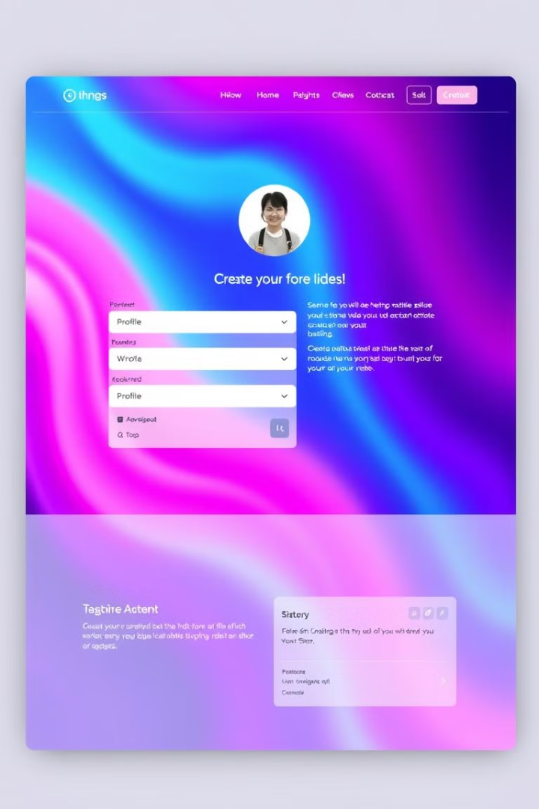




Основные функции: создание, хранение и управление профилями
ProCo предоставляет широкий набор функций для создания, хранения и управления профилями людей.
Создание профилей
Создайте новый профиль любого человека, включая контактную информацию, биографию, профессиональную деятельность, документы и многое другое.
Группировка профилей
Объединяйте профили в группы по разным критериям, например, по проектам, отраслям, или другим параметрам.
Синхронизация данных
Синхронизируйте данные на всех устройствах для обеспечения доступа к актуальной информации в любое время.
Импорт/Экспорт данных
Импортируйте данные из других приложений, таких как контакты, Google Contacts, VK и экспортируйте данные в разных форматах.

Slide 7




Функционал графов: наглядное отображение взаимосвязей
ProCo позволяет отобразить взаимосвязи между людьми в виде графов для простого и наглядного анализа и управления отношениями.
Визуализация взаимосвязей
Наглядное отображение контактов и их отношений в виде графов для простого понимания и анализа.
Отслеживание командной работы
Просматривайте и анализируйте взаимодействие между членами команды для улучшения командной работы.
Построение сети контактов
Изучайте контакты и их взаимосвязи, чтобы построить широкую и эффективную сеть контактов.

Slide 8

Децентрализация и безопасность данных
ProCo – открытый исходный код, доступный всем.
Нет центрального сервера – полная децентрализация и защита данных.
Вы контролируете свои данные и доступ к ним.

Slide 9

Преимущества ProCo: Удобство, эффективность, комплексный подход
ProCo предлагает удобный и эффективный подход к управлению информацией о людях, сочетающий в себе функциональность и интуитивность.
Удобный интерфейс
Эффективность
Простая навигация и интуитивно понятный интерфейс делают использование ProCo простым и приятным.
Сокращение времени на поиск и управление информацией благодаря организованной системе хранения и анализа данных.
Комплексный подход
Объединение в себе функций адресной книги, портфолио и личного профиля для комплексного управления информацией о людях.

